Slide 1


2017级本科生创新基金(XDCX2019-28)结题答辩
南华山香黄沟剖面志留系-泥盆系
碎屑锆石U-Pb年代学及其地质构造意义
答 辩 人：戴成城
班级专业：2017级资源勘查工程
指导教师：陈 刚 教授
西北大学地质学系
2021年6月5日

Slide 2
2017级本科生创新基金(XDCX2019-28)结题答辩
汇报提纲
项目概况
实物工作情况
主要成果认识
经费使用情况

Slide 3
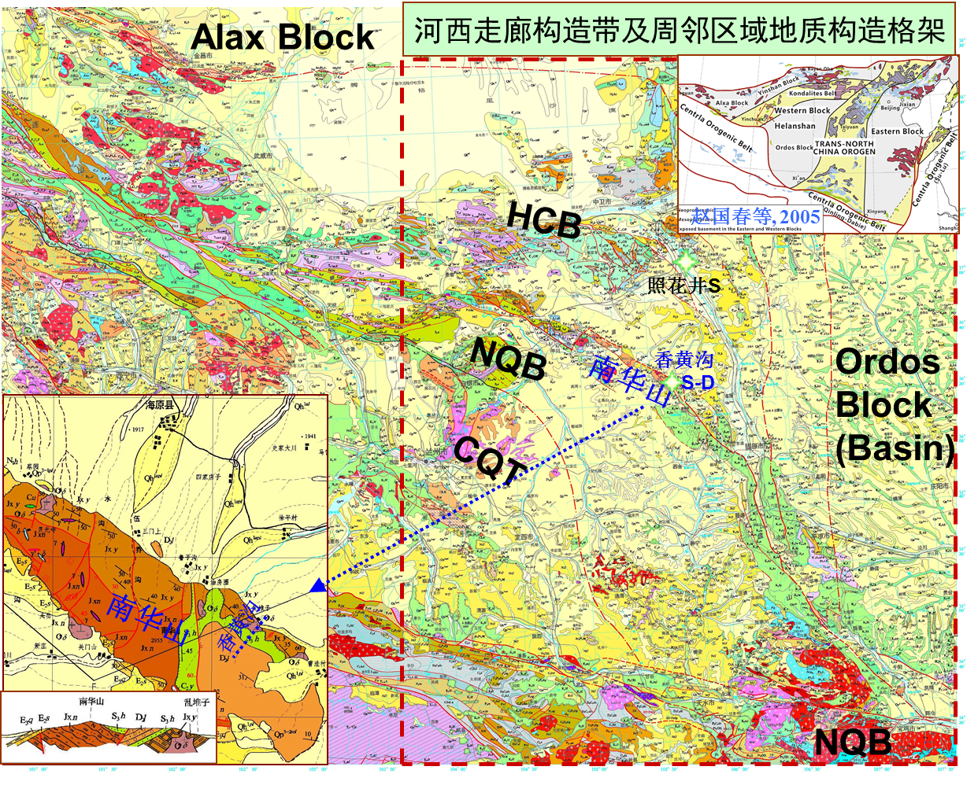
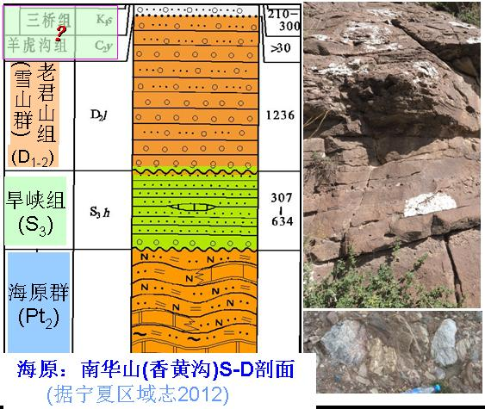
一、项目概况
—选题目的及意义
◆区域地质背景
◆研究现状
原先认为志留-泥盆系
同沉积期构造环境？
图1 鄂尔多斯地块西南缘地质构造格架与工作区位置

Slide 4
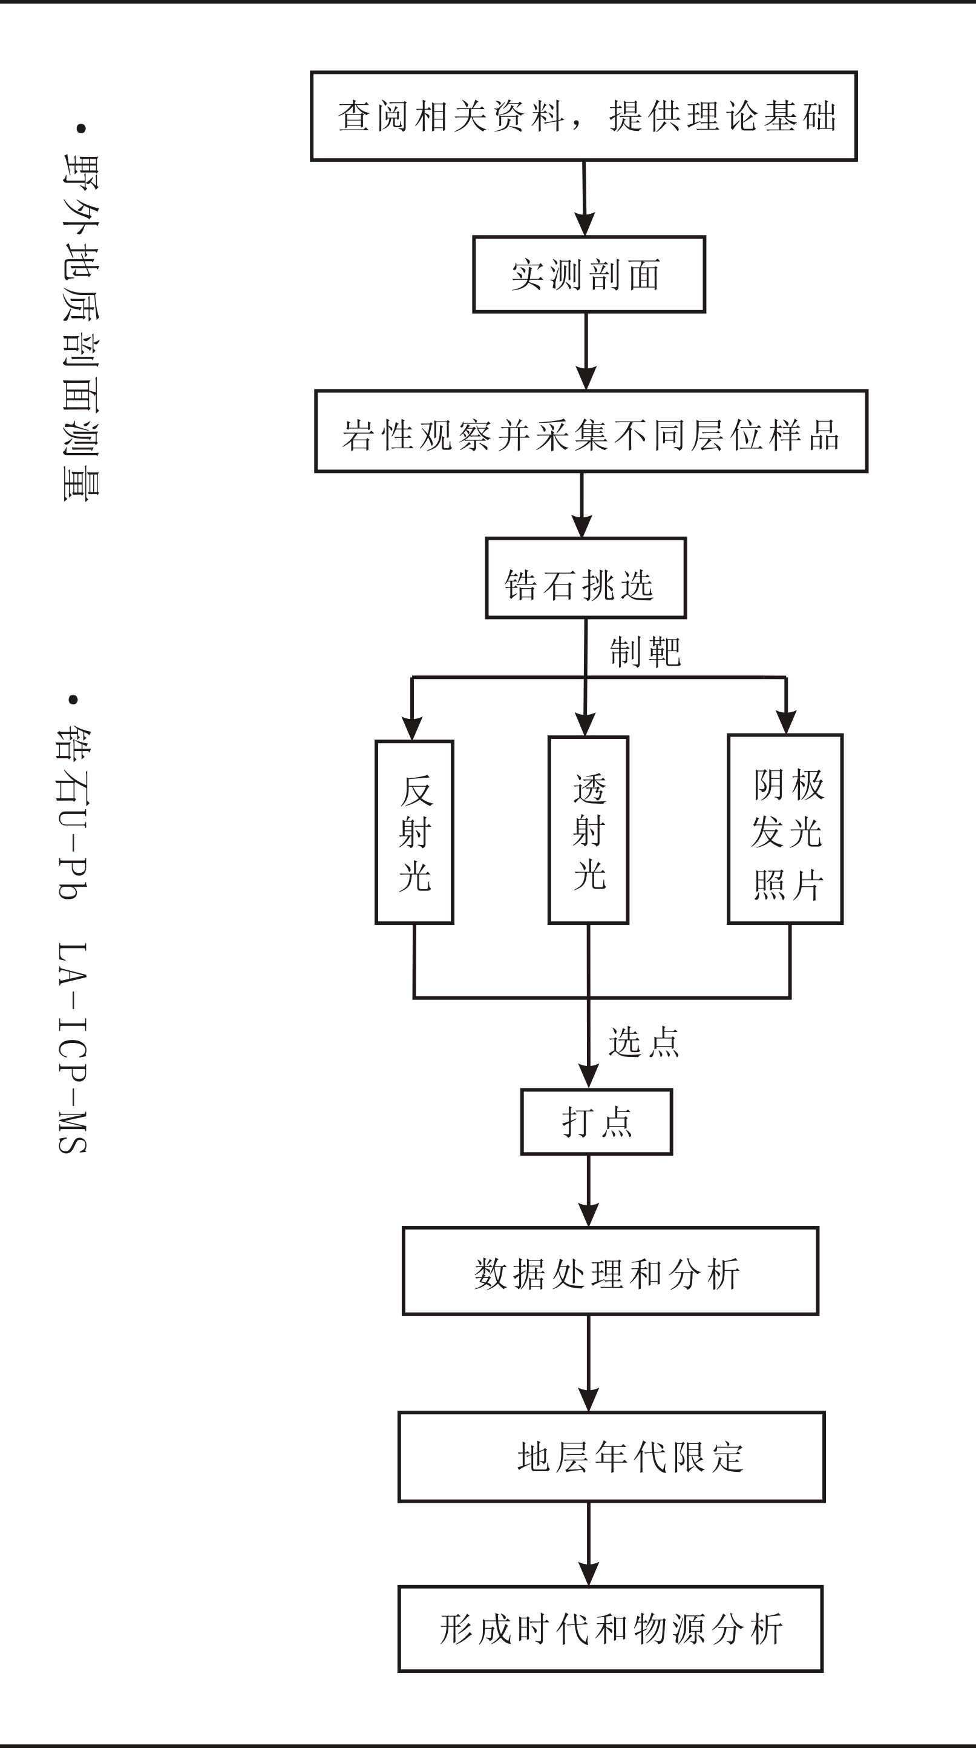
一、项目概况
—研究内容与技术路线
◆研究内容
◆技术路线
主要研究内容：选择北祁连东北缘南华山香黄沟露头剖面，通过野外地质剖面勘测和沉积学研究，重点开展不同层段砂岩样品的碎屑锆石U-Pb年代学研究和沉积物源示踪。通过测试样品的锆石U-Pb年龄分析，明确该套岩石地层单元的时代归属；锆石U-Pb年龄谱区域对比，探讨沉积物源环境。
◆拟解决的问题：
(1)香黄沟剖面磨拉石的沉积时代和沉积物源特征
(2)香黄沟剖面沉积物源-环境及其与相邻造山带构造演化的关系。

Slide 5
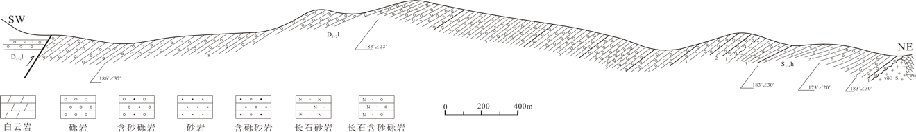
二、实物工作情况
◆实物工作
完成南华山香黄沟露头剖面勘测 ，采集样品4件；
分别在河北地调院和大陆动力学国家重点实验室进行了4件样品矿物分选、U-Pb定年；
编制各类图件7张。
图2 北祁连东北缘南华山香黄沟磨拉石沉积岩系实测剖面图

Slide 6
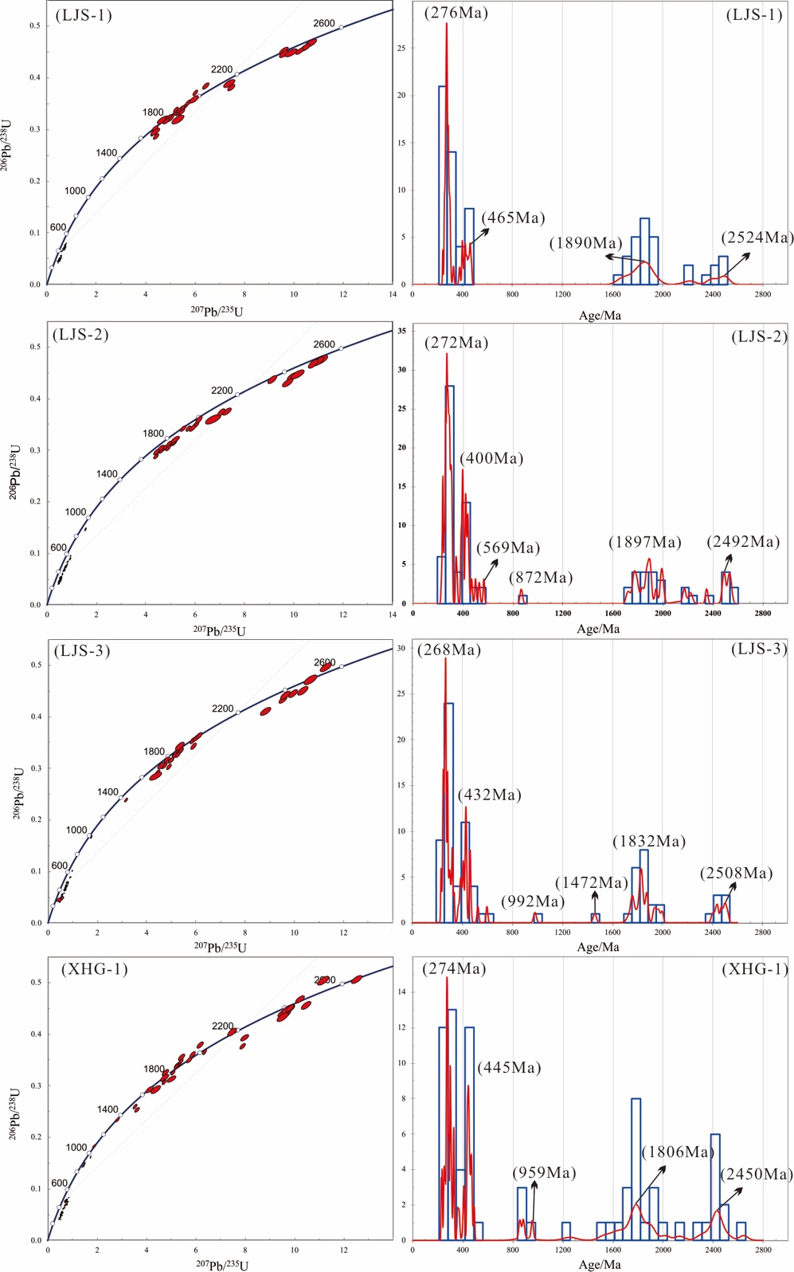
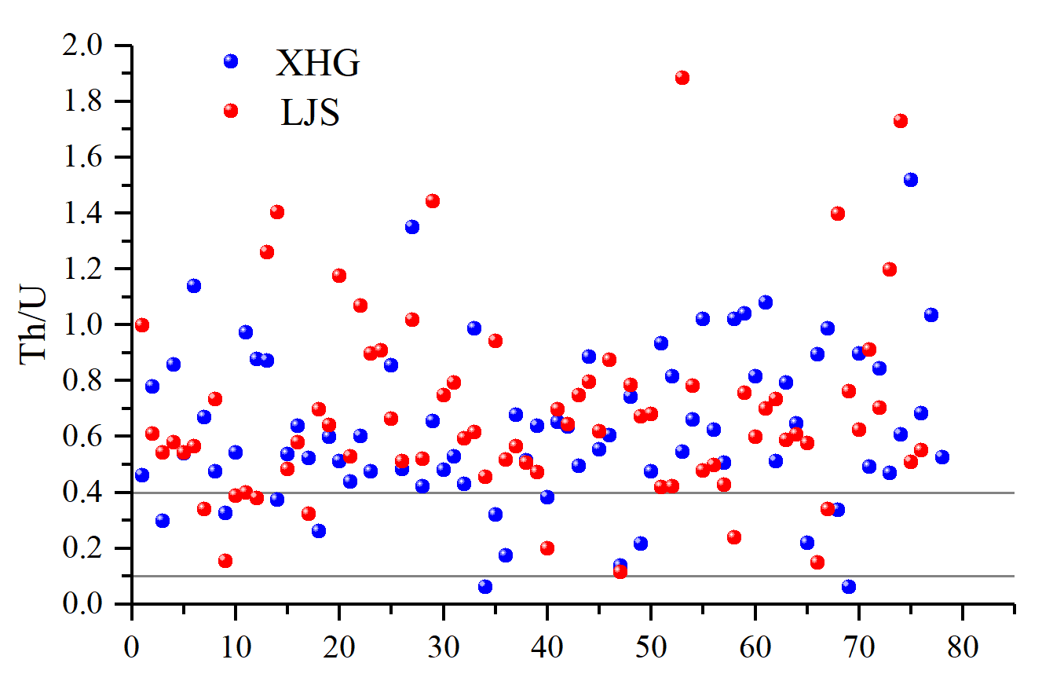
三、主要成果认识
◆成果-1:沉积时代限定
图3 南华山香黄沟磨拉石沉积岩系样品碎屑锆石Th/U散点图
锆石成因的Th/U判别标准：
Th/U ＜ 0.1：变质成因锆石
0.1 ＜ Th/U＜0.4 ：锆石经历变质 事件，为岩浆成因锆石
Th/U＞0.4 ：岩浆成因锆石

Slide 7
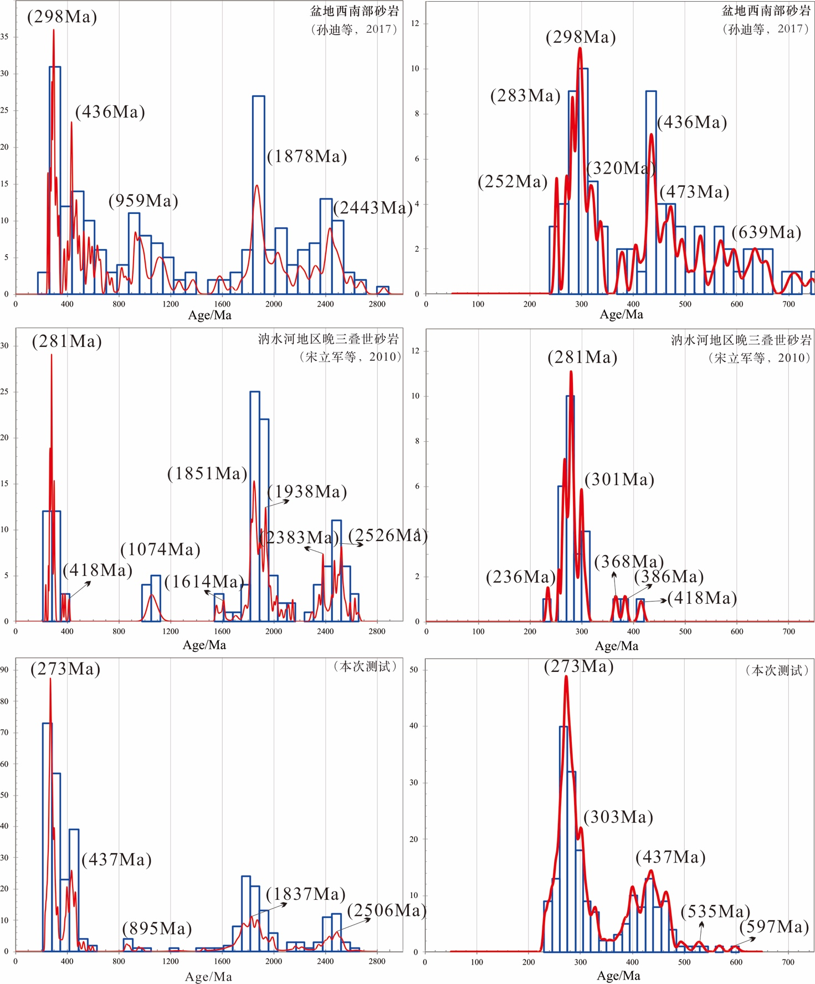
三、主要成果认识
◆成果-1:沉积时代限定
南华山地区香黄沟粗碎屑磨拉石沉积岩系缺少化石记录，原先认识为志留-泥盆系
最年轻锆石U-Pb年龄为230.2±2.6Ma，基本接近国际地层年代学标准的上三叠统底界年龄
综合限定沉积时代为：晚三叠世

Slide 8
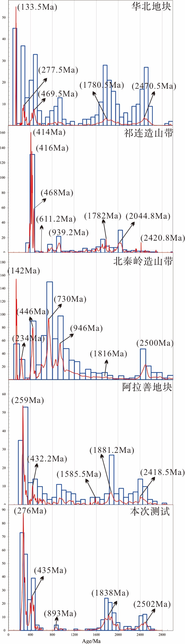
三、主要成果认识
地区 | 岩体 |  |  | 测试方法 | 来源
秦岭造山带 | 蓝田岩体 |  |  | LA-ICP-MS | 王晓霞等，2011
 | 牧护关岩体 |  |  | LA-ICP-MS
 | 蟒岭岩体 |  |  | SHRIMP
 | 石家湾钾长花岗斑岩 |  |  | LA-ICP-MS | 赵海杰等，2010
 | 文峪和娘娘山黑云母二长花岗岩体 |  |  | SHRIMP | 王义天，2010
 | 金堆城花岗斑岩 |  |  | LA-ICP-MS | 朱赖民等，2008
 | 老牛山花岗岩- |  |  | LA-ICP-MS
 | 冶力关岩体 |  |  | SHRIMP | 金维浚等，2005
 | 夏河东部中细粒的石英闪长斑岩 |  |  | SHRIMP
 | 关山岩体 |  |  | SHRIMP | 张宏飞，2006
华北地块
 | 华 山 岩 体 |  |  | LA-ICP-MS | 郭波等，2009
 | 合 峪 岩体 |  |  | LA-ICP-MS
祁连造山带 | 变石英角斑岩 |  |  | LA-ICP-MS | 何世平，2006
 | 糜棱岩化石英角斑岩 |  |  | LA-ICP-MS
 | 马衔山岩群 |  |  | LA-ICP-MS | 何世平，2008
 | 野马南山群 |  |  | SHRIMP | 董国安等，2007
 | 湟源群 |  |  | SHRIMP
 | 湟源群 |  |  | SHRIMP
 | 马衔山群 |  |  | SHRIMP
 | 湟源群 |  |  | SHRIMP
 | 石榴夕线黑云斜长片麻岩 |  |  | SHRIMP | 胡健民等，2012
 | 片麻状二云母花岗岩 |  |  | SHRIMP
 | 莲花山岩体 |  |  | 锆石U-Pb | 刘明强 ，2013
 | 熬油沟 |  |  | Rb-Sr | 毛景文，1997
 | 柳沟峡 |  |  | Rb-Sr
 | 陇县七桥沟斜长角闪岩（452±8，417±1.5） |  |  | LA-ICP-MS | 徐学义等, 2008b
 | 陇县关山沟陇山岩群中辉绿岩墙（440.9±1.7) |  |  | LA-ICP-MS | 徐学义等, 2009b
 | 陇县铁佛寺陇山岩群中辉长岩墙（442.8±1.1) |  |  | LA-ICP-MS | 徐学义等, 2010b
 | 白银铜矿区变石英角斑岩(467.3±2.9,414.2±2.7) |  |  | LA-ICP-MS | 徐学义等, 2011b
 | 白银铜矿区糜棱岩化石英角斑岩 (467.1±2.2) |  |  | LA-ICP-MS | 徐学义等, 2012b
◆成果2-物源示踪
南华山香黄沟剖面粗碎屑磨拉石沉积岩系：
早中生代组分物源主要来自北秦岭地区和阿拉善早古生代组分物源来自祁连-北秦岭
前寒武纪组分碎屑物质来源具有华北板块与祁连-北秦岭造山带的双向混合物源特征。

Slide 9
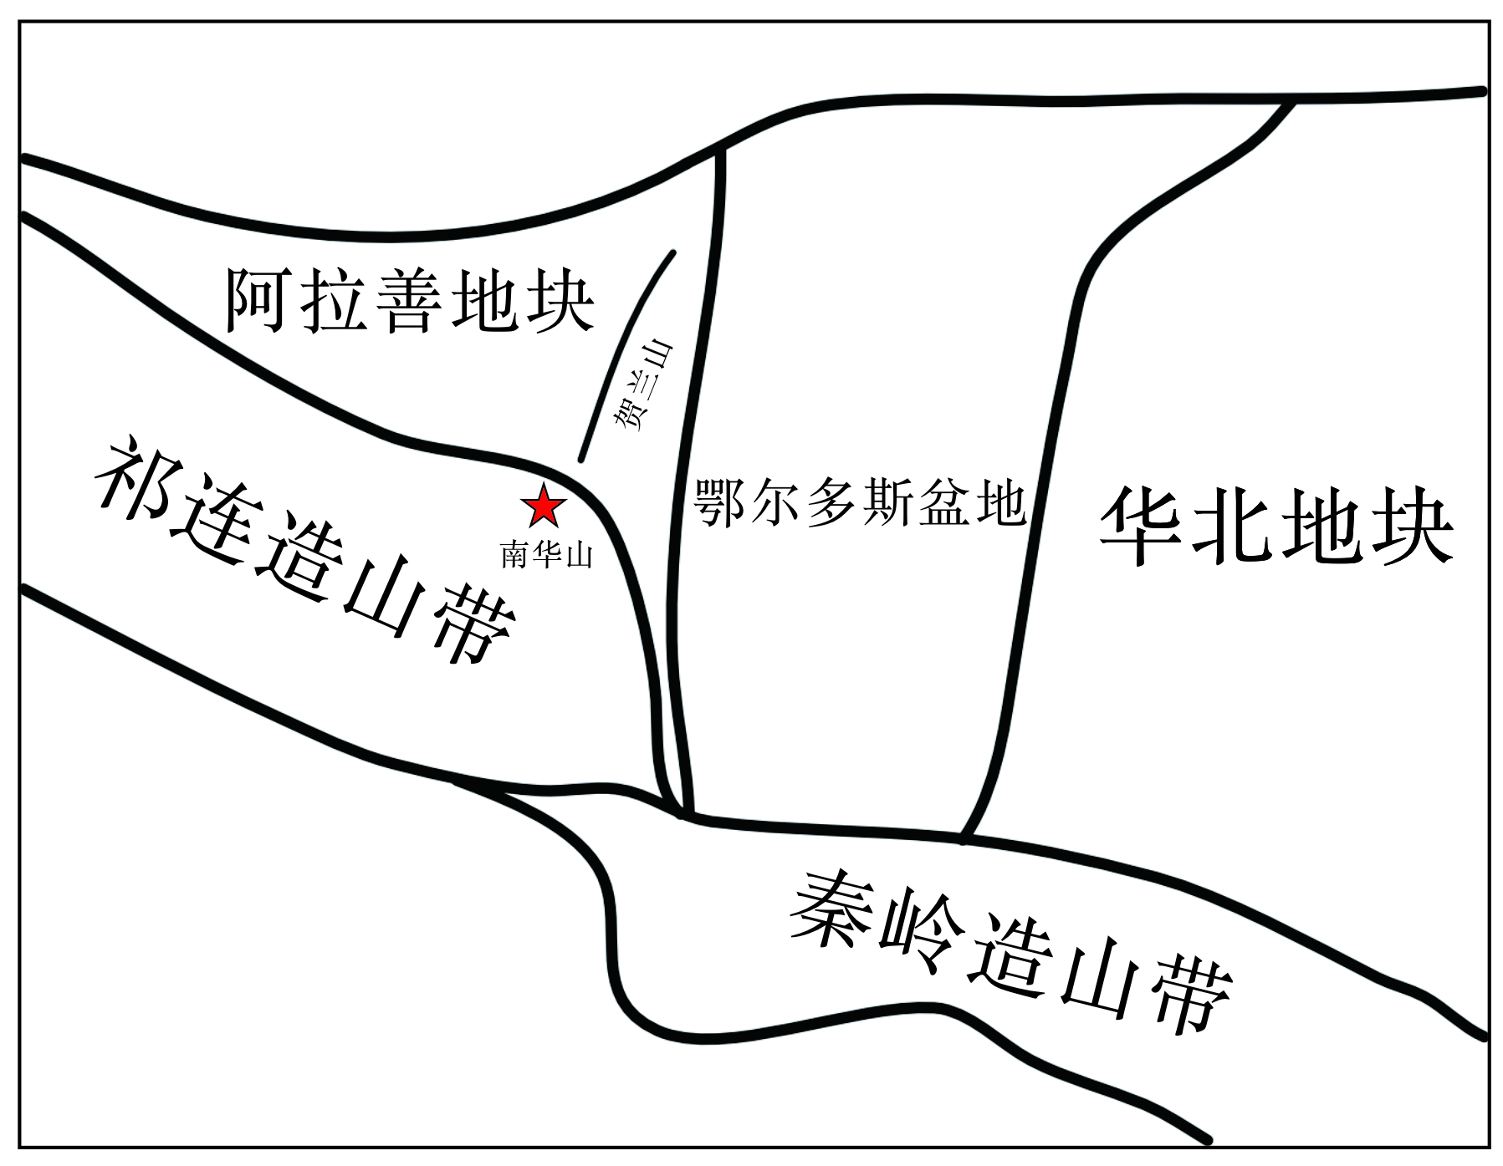
三、主要成果认识
◆成果3-构造环境探讨
印支期秦-祁碰撞造山带自南西向北东方向挤压，导致造山带北麓的鄂尔多斯盆地西南缘南华山地区发生显著沉降和山前坳陷型粗碎屑砾岩堆积，使得北秦岭和祁连山东段的加里东中晚期岩体对南华山香黄沟剖面粗碎屑磨拉石沉积岩系的沉积物源均有较大的贡献。综合分析认为，该砾岩沉积主要受控于支期秦-祁碰撞造山带的构造作用，属印于印支期秦-祁海槽最终碰撞闭合过程的沉积构造响应。印支期秦-祁碰撞造山事件以后，鄂尔多斯盆地西南部及其相邻秦-祁造山带地区全面进入了陆内或板内构造环境。

Slide 10
四、经费使用情况
序号 | 支出项目 | 金额(元) | 预 算依 据
1 | 复印费 | 200 | 资料复印与中期及结题报告打印费：200元
2 | 差旅费 | 1000 | 野外剖面勘测与采样的交通、差旅费等，1人10天，100元/天，合计1000元
3 | 办公耗材费 | 100 | 野外记录本、数据存储U盘等100元
4 | 样品 测试费 | 35560 | Zr制靶费：300元/样×4样×0.7=840元； Zr-CL图像：40元/张×10张/样×4样×0.7=1120元； Zr-U-Pb费：120元/点×100点/样×4样×0.7=33600元;
合 计 |  | 36860 | 项目批准经费6000元，剩余部分由导师课题资助

Slide 11
主要结论认识：
样品最年轻锆石U-Pb谐和年龄为230.2±2.6Ma，另有几个年轻锆石谐和年龄分别为232±5Ma、232±3Ma和236.7±2.4Ma，最年轻组分锆石U-Pb加权年龄为233.2±5.1Ma，由此限定其宿主地层的最早沉积时代为晚三叠世，进一步结合周邻相近地层单元的碎屑锆石年龄谱对比分析认为，研究区该套磨拉石沉积层系主体应属上三叠统沉积地层单元，不支持过去将其归为志留-泥盆系的传统认识。
南华山香黄沟剖面粗碎屑磨拉石沉积岩系早中生代组分碎屑物质来源主要为北秦岭地区和阿拉善地区，早古生代碎屑物质来源主要为祁连-北秦岭地区，前寒武纪碎屑物质来源具有华北板块与祁连-北秦岭造山带的双向混合物源特征。
印支期秦-祁碰撞造山带自南西向北东方向挤压，导致造山带北麓的鄂尔多斯盆地西南缘南华山地区发生显著沉降和山前坳陷型粗碎屑砾岩堆积，使得北秦岭和祁连山东段的加里东中晚期岩体对南华山香黄沟剖面粗碎屑磨拉石沉积岩系的沉积物源均有较大的贡献。综合分析认为，该砾岩沉积主要受控于印支期秦-祁碰撞造山带的构造作用，属于印支期秦-祁海槽最终碰撞闭合过程的沉积构造响应。印支期秦-祁碰撞造山事件以后，鄂尔多斯盆地西南部及其相邻秦-祁造山带地区全面进入了陆内或板内构造环境。

Slide 12
敬请老师
批评指正！
感谢各位专家评委，感谢西北大学地质学系提供成长资源和平台，感谢陈刚老师的悉心指导和康昱、党子豪等多位师兄的帮助，感谢大陆动力学国家重点实验室提供的实验条件！
谢谢

